Slide 1
Bahasa Pemrogaman C
Dibuat: Dwi Setia Fardhana

Slide 2
Apa Itu Bahasa Pemrograman?
Materi yang akan dibahas:
Apa Itu Bahasa Pemrograman?
Penerjemah Program
Apa itu Algoritma

Slide 3
1. Apa Itu Bahasa Pemrograman?
Bahasa pemrograman dikenal juga dengan nama bahasa komputer atau bahasa pemrograman komputer. Bahasa pemrograman adalah kumpulan sintaks yang berfungsi untuk memerintahkan perangkat komputer untuk melakukan tindakan tertentu (yang sudah didefinisikan).

Slide 4
Ada banyak Bahasa Pemrograman di era sekarang ini, seperti C++, Java Script, Python, dll. Pada dasarnya bahasa pemrogaman dikelompokan menjadi 2 kategori :
Bahasa Pemrograman Tingkat Tinggi (High Level Programming Language)
Bahasa Pemrograman Tingkat Rendah (Low Level Programming Language)

Slide 5
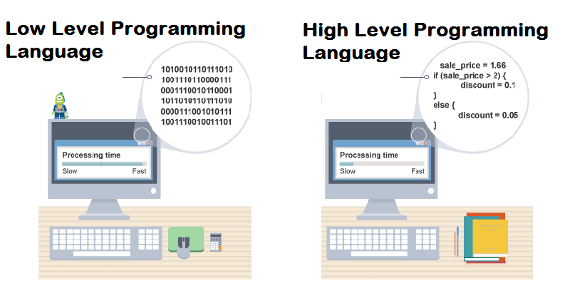

Slide 6
2. Penerjemah Program
Program yang ditulis dalam bahasa pemrograman tingkat tinggi seperti C, sebenarnya komputer tidak mengerti. Sebab komputer hanya mengerti bahasa mesin (bahasa yang mengenal 0 dan 1) sehingga untuk menjalankan (eksekusi) program harus diterjemahkan ke bahasa mesin kemudian program dapat dijalankan (eksekusi). Penerjemah tersebut berupa :
Compiler, dan
Intepreter

Slide 7
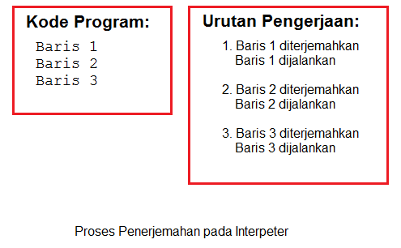
Interpreter adalah perangkat lunak yang mampu mengeksekusi code program (yang ditulis oleh programmer) lalu menterjemahkannya ke dalam bahasa mesin, sehingga mesin melakukan instruksi yang diminta oleh programmer tersebut.

Slide 8
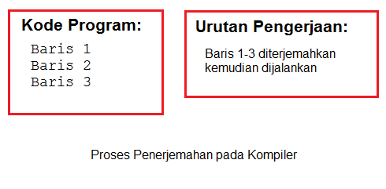
Compiler adalah program sistem yang digunakan sebagai penerjemah pemrogaman perangkat lunak yang melakukan proses penterjemahan code (yang dibuat programmer) ke dalam bahasa mesin. Proses penerjemah jika di dalam program ada kesalahan dari syntaks, maka program tersebut sama sekali tidak menghasilkan output. Program hanya menghasilkan output jika keseluruhan kode program (syntaks) telah benar.

Slide 9
Kelebihan dan Kekurangan Kompiler & Interperter
Interpreter | Kompiler
Kelebihan: Kemudahan mencari kesalahan seandainya program yang ditulis menghasilkan sesuatu yang dianggap salah ketika program dijalankan, karena kode sumber selalu tersedia. | Kelebihan: - Pengeksekusian program cepat, karena kode yang dihasilkan berupa kode biner/bahasa mesin. - Kode dapat distribusikan ke komputerlain tanpa perlu menyertakan source code.
Kelemahan: -Proses Eksekusi Lambat -Source Code Harus Selalu Tersedia jika mengeksekusi di komputer lain | Kelemahan: Seluruh Source Code harus benar secara syntax agar dapat melakukan kompilasi.

Slide 10
3. Apa itu Algoritma
Algoritma adalah suatu urutan atau alur yang dipakai dalam perhitungan atau pemecahan masalah secara sistematis, dan dalam aktivitas pemrograman algoritma seringkali dianggap sebagai logika dalam penentuan program yang akan dibuat. Dengan kata lain, semua susunan logis yang diurutkan berdasarkan sistematika tertentu dan digunakan untuk memecahkan suatu masalah dapat disebut dengan algoritma.

Slide 11
Contoh Algoritma sedeharna:
Menghitung Luas dan Keliling Persegi Panjang
Panjang
Lebar

Slide 12
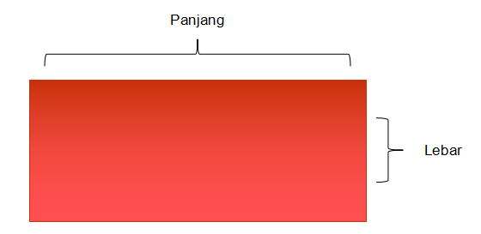
Algortma Menghitung Luas Persegi Panjang | Algortma Menghitung Keliling Persegi Panjang
Mengetahui Besar Lebar dan Panjang Persegi Panjang Menghitung Luas dengan Rumus Panjang x Lebar Menampilkan hasil perhitungan | Mengetahui Besar Lebar dan Panjang Persegi Panjang Menghitung keliling dengan rumus 2 x (Panjang + Lebar) Menampilkan hasil perhitungan

Slide 13
Algoritma tidak selalu dinyatakan dalam bentuk teks, seperti dicontohkan diatas. Ada juga penyajian dalam bentuk pseudokode (pseudocode) dan juga Diagram Alir (Flow Chart).
Contoh Penyajian Algoritma Dalam Bentuk Pseudokode:
Luas Persegi Panjang | Keliling Persegi Panjang
Panjang <- 10 Lebar <- 5 Luas = Panjang * Lebar <- 10 * 5 Tampilkan Nilai Luas | Panjang <- 10 Lebar <- 5 Keliling = 2 * (Panjang+Lebar) <- 2 *(10 + 5) 4. Tampilkan Nilai Keliling

Slide 14
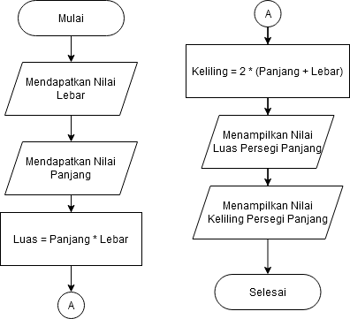
Contoh Penyajian Algoritma Dalam Bentuk Flowchart:

Slide 15
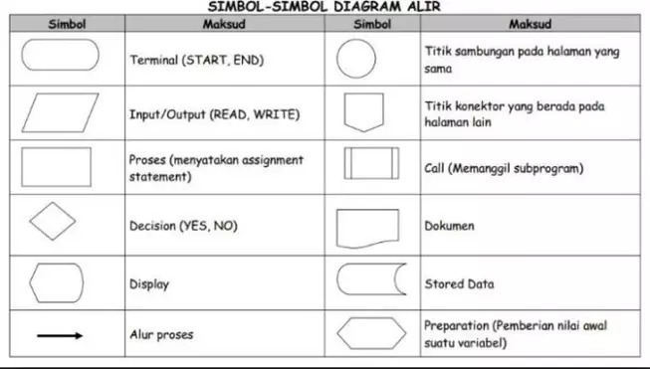

Slide 16
Mengenal Bahasa Pemrogaman C/C++
Materi yang akan dibahas:
Pengenalan Bahasa C
Syntaks Dasar Bahasa C
Variabel dan Tipe Data

Slide 17
1. Pengenalan Bahasa C
Bahasa C adalah bahasa permrogaman tingkat tinggi sebab bahasa yang digunakan adalah bahasa yang mudah dibaca oleh manusia.
Untuk memprogram Bahasa C ada hal yang perlu disiapkan adalah IDE. IDE (Integrated Development Environment ) merupakan teks editor khusus dimana IDE dapat memudahkan programer dalam membuat program, sebab didalamnya berisi compiler dan peralatan lain yang dibutuhkan untuk development. Salah satu contohnya IDE untuk memprogram bahasa C, adalah Codeblocks,

Slide 18
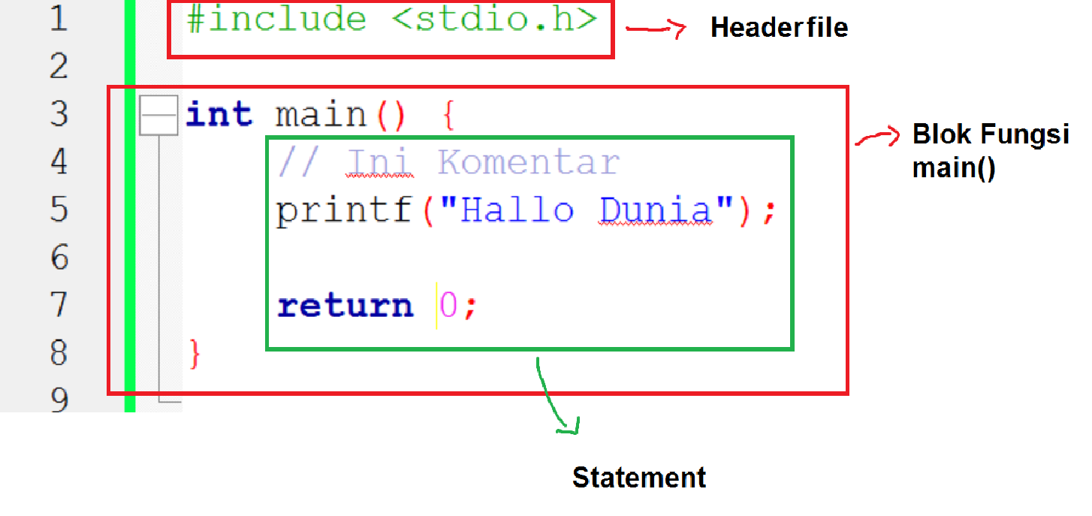
2. Syntaks Dasar Bahasa C
Contoh Program Bahasa C:

Slide 19
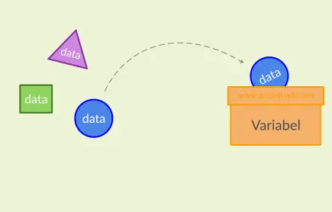
3. Variable dan Tipe Data
Variabel adalah sebuah tempat menyimpan sebuah nilai. Sementara tipe data adalah jenis nilai yang akan tersimpan dalam variabel.
Pada pelajaran matematika, kita sering menemukan x dan y. Nah Si x dan y ini disebut variabel, karena tugasnya menyimpan nilai.

Slide 20
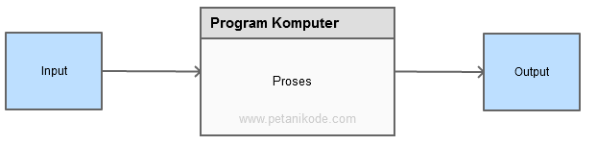
Apa pentingnya variable?
Inti dari sebuah program komputer adalah menerima input, melakukan pemrosesan, dan menghasilkan output.
Nilai input bisa kita dapatkan dari keyboard, file, kamera, mikrofon, dan sebagainya.
Sementara output dapat kita tampilkan ke monitor, cetak ke dokumen, atau ke dalam sebuah file.
Pada tahap pemrosesan, program membutuhkan bantuan variabel untuk menyimpan nilai sementara.

Slide 21
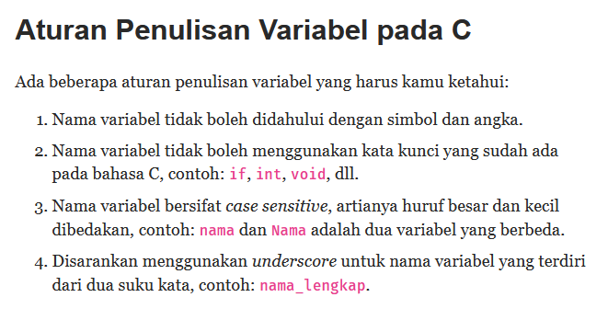

Slide 22
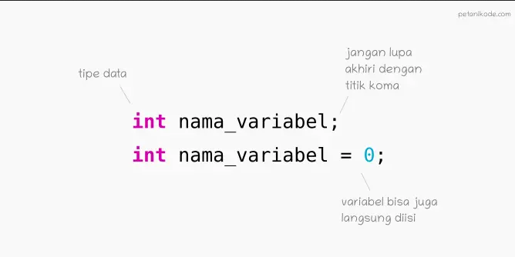

Slide 23
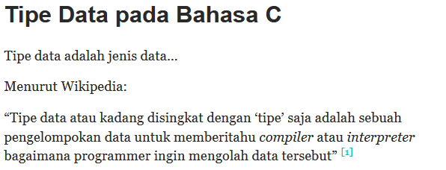
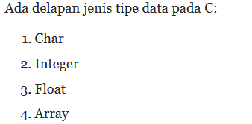
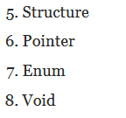

Slide 24
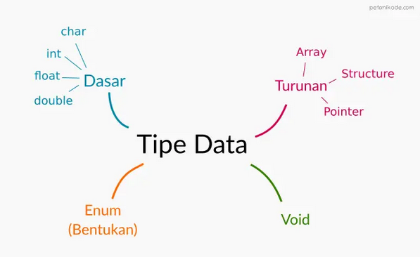

Slide 25
Tipe Data Dasar pada C
Sesuai namanya, tipe data dasar adalah tipe data yang paling dasar dalam bahasa pemrograman C.
Tipe data dasar terdiri dari:
Char: adalah tipe data yang berisi 1 huruf atau 1 karakter.
Integer: adalah tipe data yang berupa angka.
Float: adalah tipe data yang berupa bilangan pecahan.
Double: adalah tipe data sama seperti float, namun double memiliki ukuran penyimpanan yang lebih besar dibandingkan float.

Slide 26
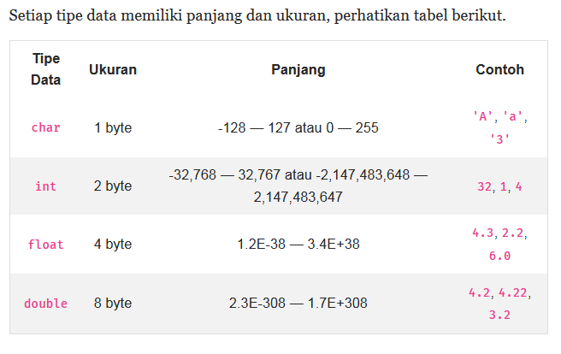

Slide 27
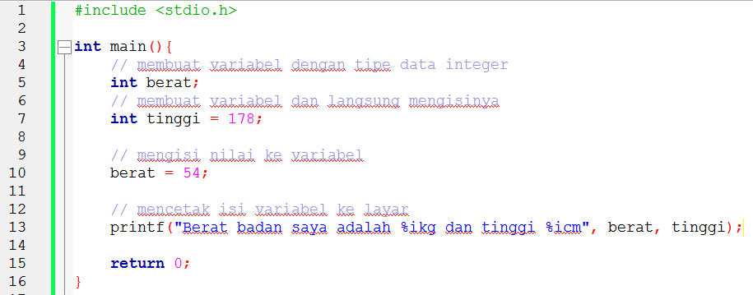
Contoh Program dengan Variabel dan Tipe Data

Slide 28
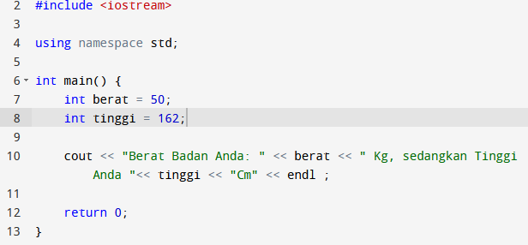
Contoh Program dengan Variabel dan Tipe Data

Slide 29
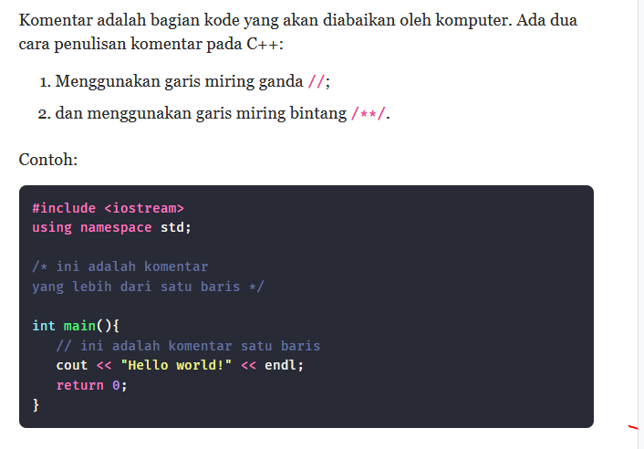
Komentar

Slide 30
Praktek Membuat Program Bahasa C
Materi yang akan dibahas:
Membuat Program : Menghitung Luas dan Keliling Persegi Panjang
Membuat Program : Menghitung Luas dan Keliling Lingkaran

Slide 31
Menghitung Luas dan Keliling Persegi Panjang

Slide 32
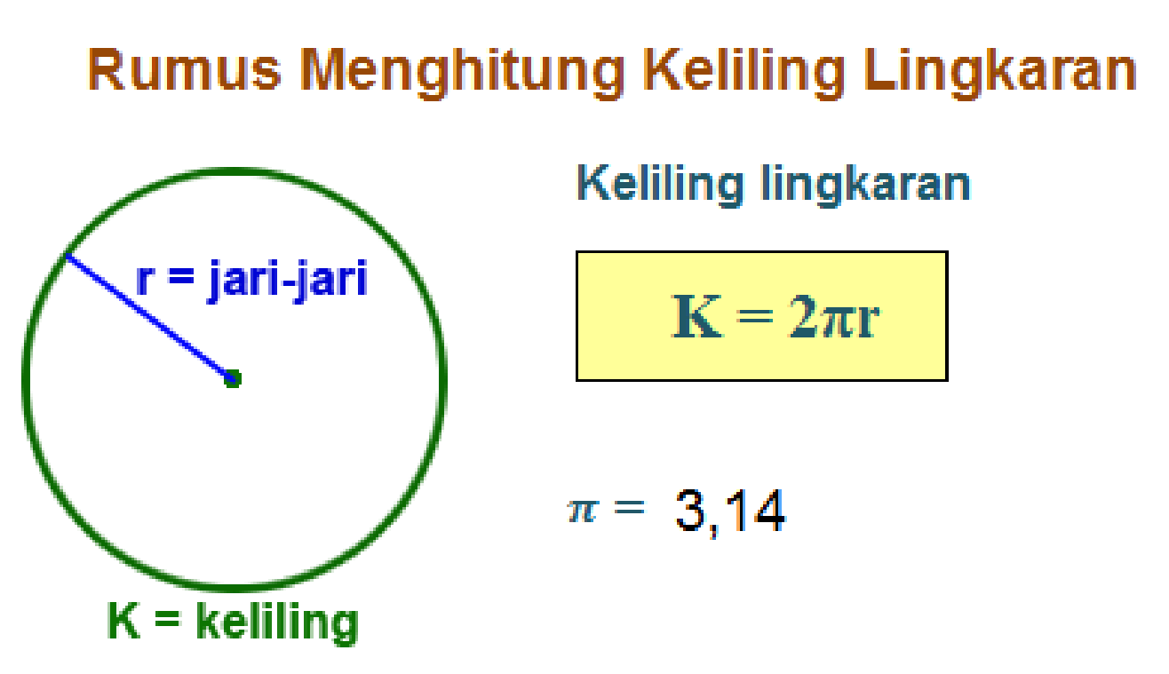
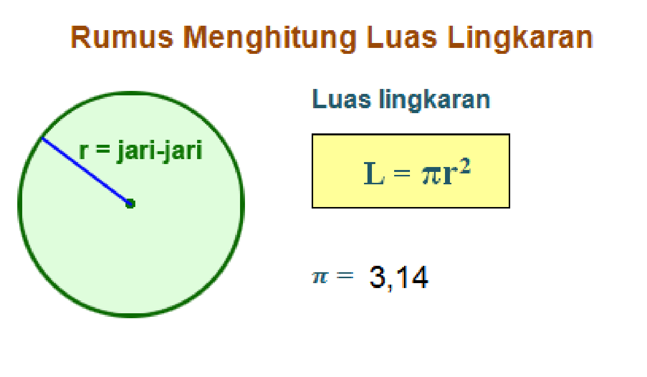

Slide 34
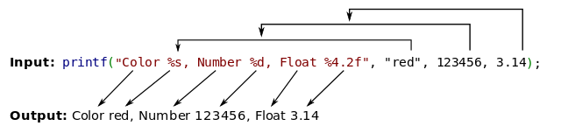
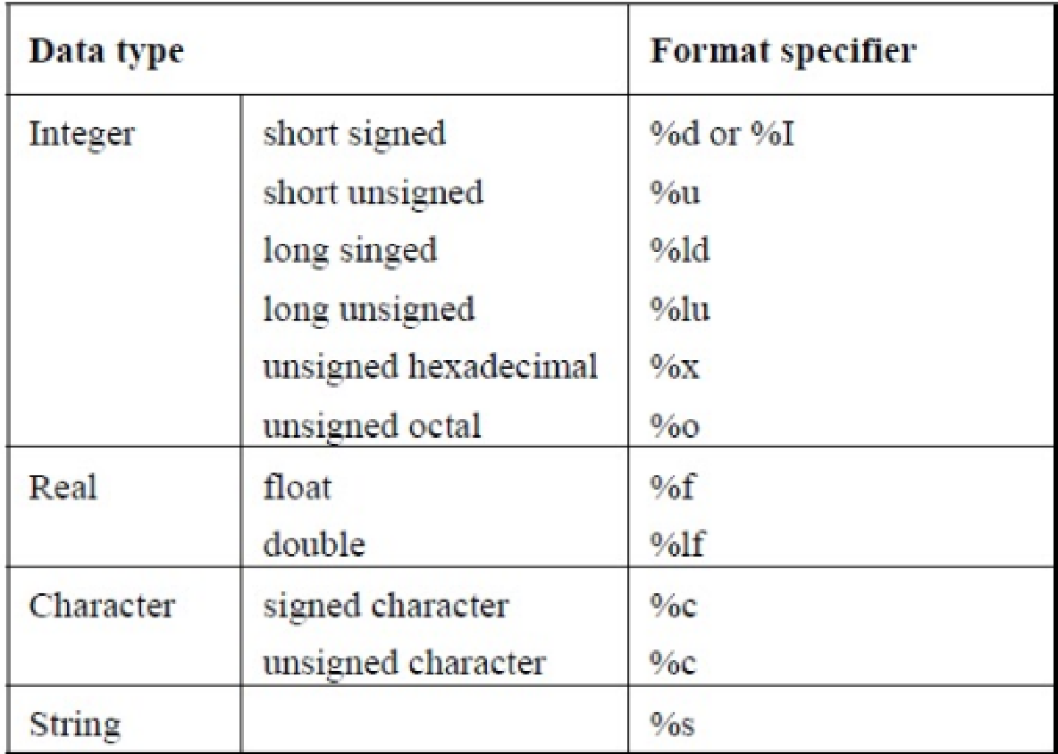
printf() Format

Slide 35
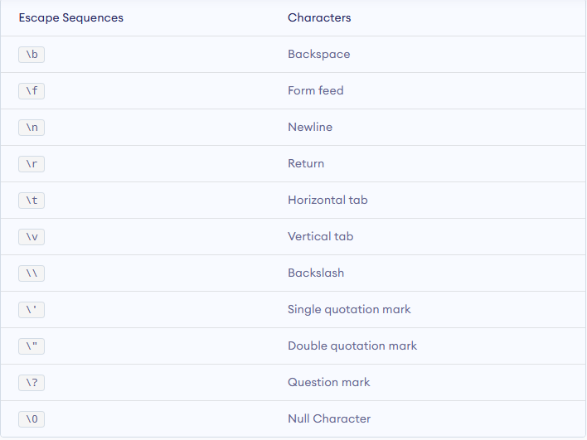
Escape Sequence

Slide 36
Tips Belajar Bahasa Pemrograman
Repetisi
Jangan Menghafal, Pahami
Jika tidak tahu googling/tanya yang lebih paham.
Belajar melatih logika
Bikin Projek bisa Kecil-Besar

Slide 37
Daftar Pustaka
www.bengkelti.com
www.petanikode.com
www.programiz.com

